Slide 1







DẠY TỐT-HỌC TỐT
KĨ NĂNG BẢO VỆ GIA ĐÌNH SỐNG LÀNH MẠNH

Slide 2

Thứ tư ngày 20 tháng 2 năm 2025
KĨ NĂNG SỐNG
1. Khởi động
Cả nhà thương nhau

Slide 3
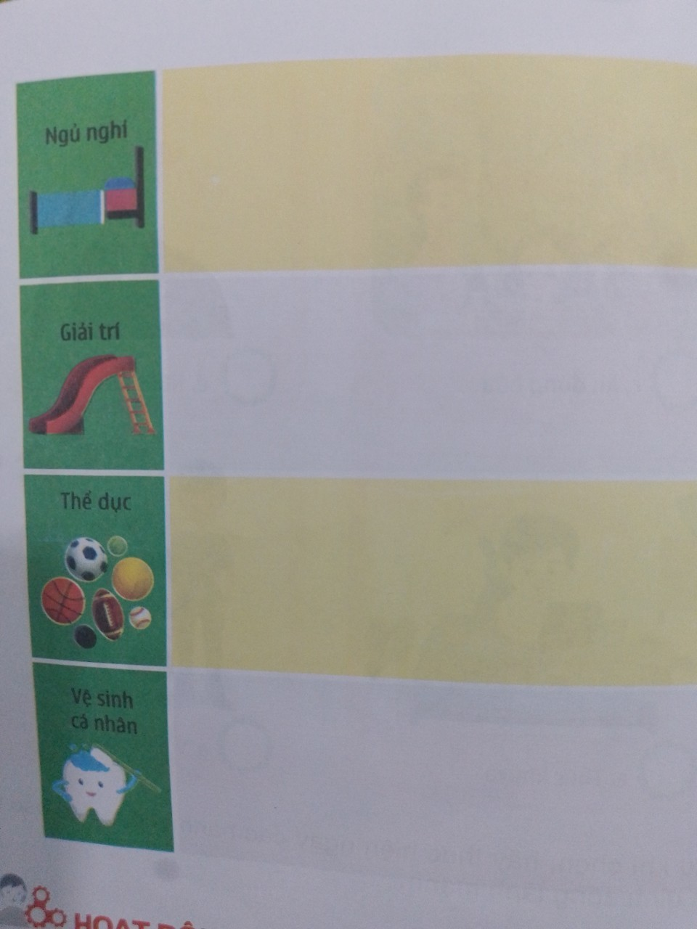
2.Hoạt động: Luyện tập

Slide 4
2.Hoạt động: Luyện tập
Ngủ đúng giờ
Giải trí phù hợp, chơi trò chơi phù hợp với lứa tuổi
Thể dục đều đặn, thường xuyên.
Vệ sinh cá nhân sạch sẽ.

Slide 5
2.Hoạt động: Luyện tập
Hãy đánh dấu ✓vào  trước những hành vi bảo vệ gia đình sống lành mạnh.

Slide 6
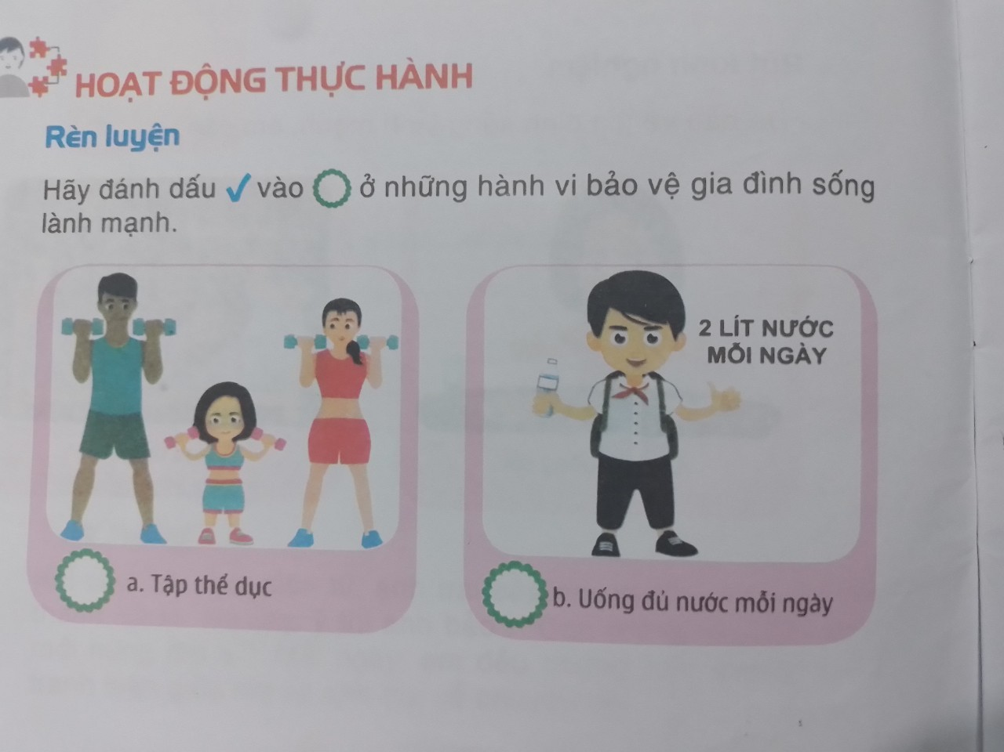
2.Hoạt động: Luyện tập

Slide 7
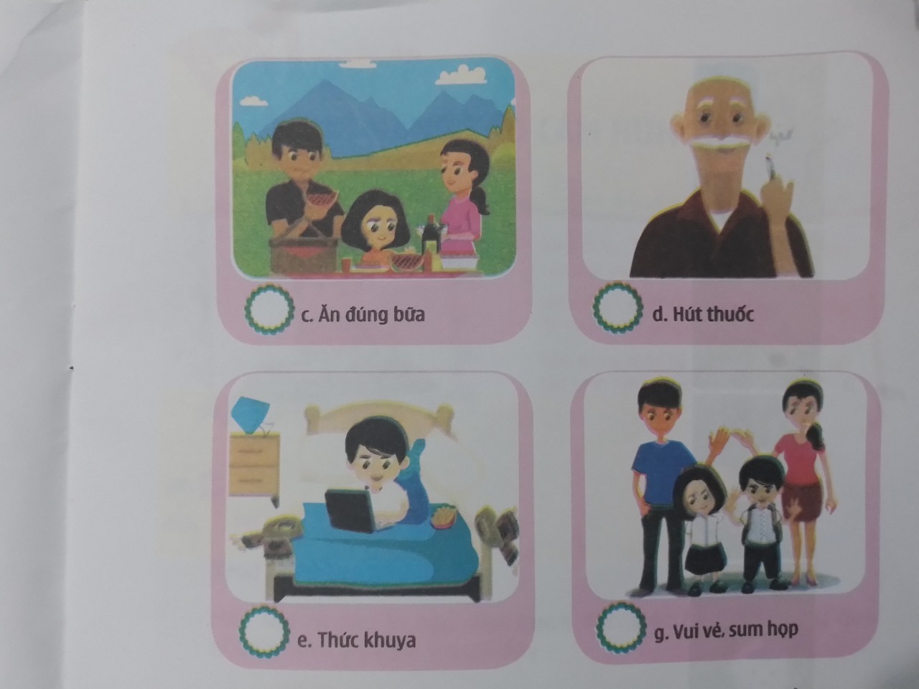
2.Hoạt động: Luyện tập

Slide 8
2.Hoạt động: Luyện tập
✓ a. Tập thể dục.
✓ b. Uống nhiều nước mỗi ngày
✓ c. Ăn đúng bữa
✓ g. Vui vẻ, sum họp.

Slide 9
2.Hoạt động: Luyện tập
Vậy từ nay trở đi, chúng ta hãy cùng nhau thực hiện những điều mà ta đã chọn ở trên để góp phần bảo vệ gia đình sống lành mạnh.

Slide 10
3 Vận dụng:
*Chia sẻ: Em cảm nhận được điều gì qua tiết học?

Slide 11
DẶN DÒ
- Về nhà xem lại bài.
- Chuẩn bị phần: Rút kinh nghiệm.

